Slide 1
Logique booléenne

Slide 2
Différentes bases
Binaire : 0 ou 1, la valeur 1 ou 0 est nommée bit
Octale : 0, 1, 2, 3, 4, 5, 6, 7, 10, 11, 12, 13, 14, 15, 16, 17, 20, …
Décimale : 0, 1, 2, 3, 4, 5, 6, 7, 8, 9, 10, 11, 12, 13, 14, 15, 16, …
Hexadécimale : 0, 1, 2, 3, 4, 5, 6, 7, 8, 9, A, B, C, D, E, F, 10, 11, 12, …, 19, 1A, 1B, …, 1F, 20, …
ASCII : actions sur le clavier

Slide 3
American Standard : normes
Quartet : 4 bits = ½ octet
Octet (byte en anglais) : 8 bits
Word : dépend du processeur 32 ou 64 bits
Hexadécimale : 1, 2, 3, 4, 5, 6, 7, 8, 9, A, B, C, D, E, F, 10, 11, 12, …,19, 1A, 1B…1F, 20, …

Slide 4
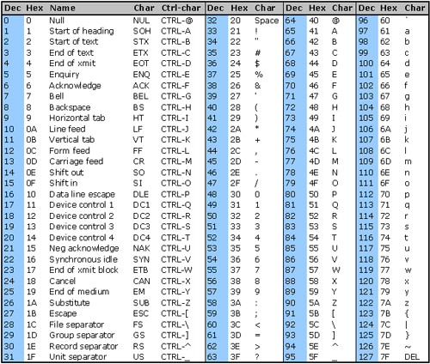
ASCII

Slide 5
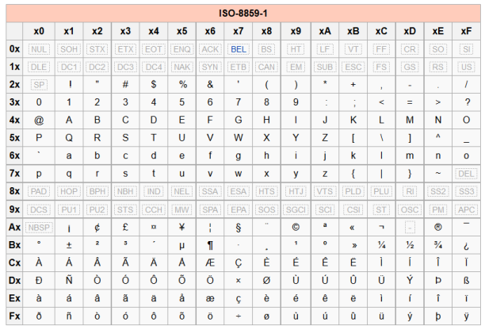
ASCII
Standard = 7 bits
Étendue = 8 bits

Slide 6
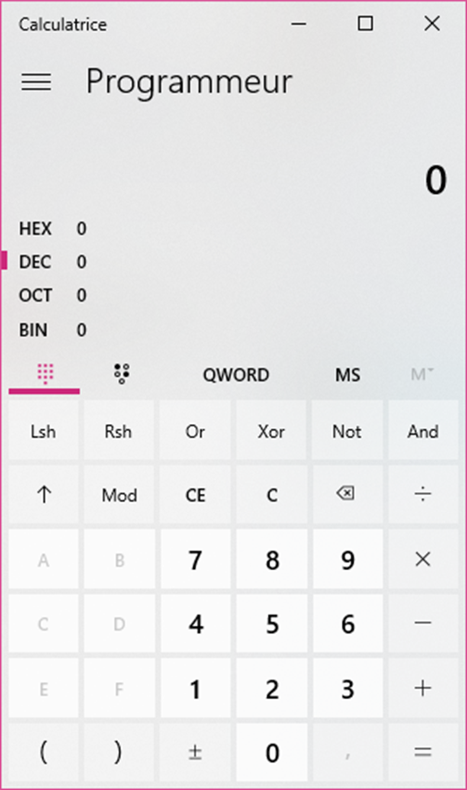
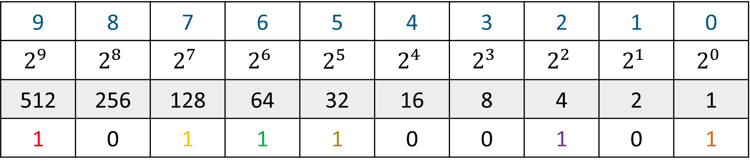
Conversion décimale - binaire
Sur 10 bits, on peut compter jusqu'à $2^{10}−1=1023$
MSB
Numéro du bit
LSB
9 | 8 | 7 | 6 | 5 | 4 | 3 | 2 | 1 | 0
$$2^{9}$$ | $$2^{8}$$ | $$2^{7}$$ | $$2^{6}$$ | $$2^{5}$$ | $$2^{4}$$ | $$2^{3}$$ | $$2^{2}$$ | $$2^{1}$$ | $$2^{0}$$
512 | 256 | 128 | 64 | 32 | 16 | 8 | 4 | 2 | 1
1 | 0 | 1 | 1 | 1 | 0 | 0 | 1 | 0 | 1
Exemple : 741 -> 741 - 512 = 229
229 - 128 = 101
101 - 64 = 37
37 - 32 = 5
5 - 4 = 1

Slide 7
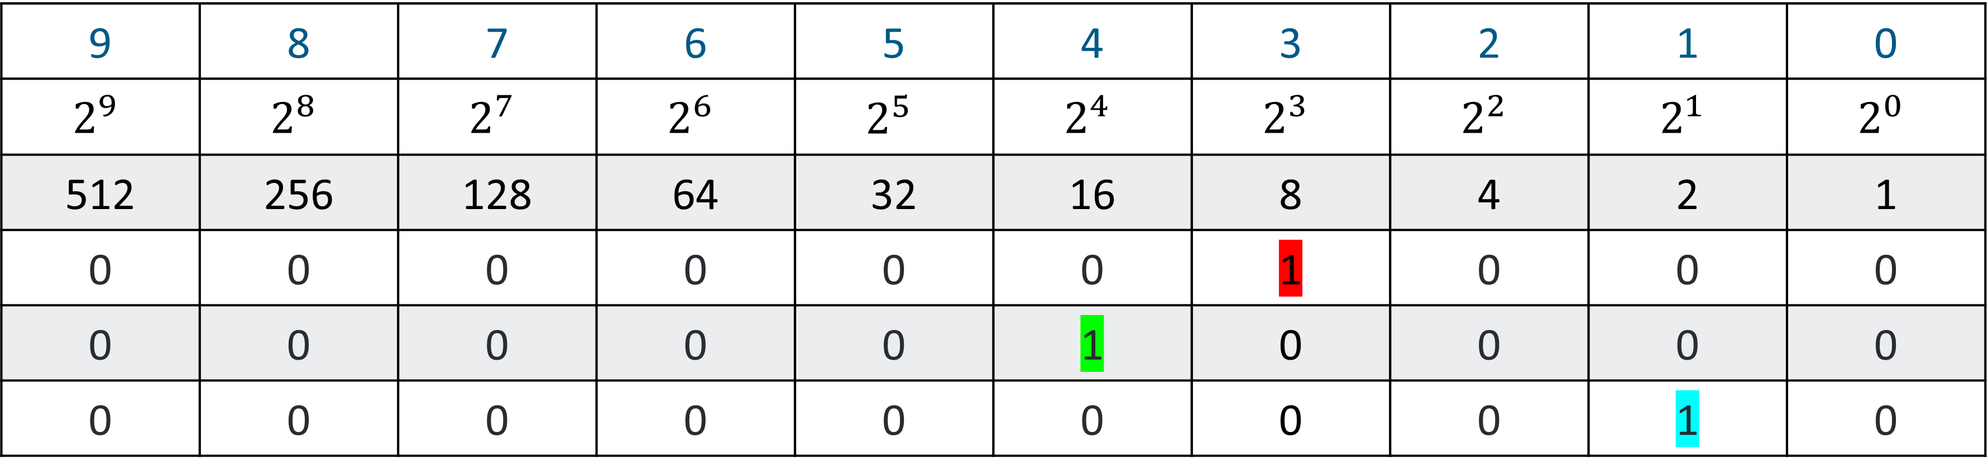
Décalage : par multiple de 2
Sur 10 bits, on peut compter jusqu'à $2^{10}−1=1023$
MSB
Numéro du bit
LSB
9 | 8 | 7 | 6 | 5 | 4 | 3 | 2 | 1 | 0
$$2^{9}$$ | $$2^{8}$$ | $$2^{7}$$ | $$2^{6}$$ | $$2^{5}$$ | $$2^{4}$$ | $$2^{3}$$ | $$2^{2}$$ | $$2^{1}$$ | $$2^{0}$$
512 | 256 | 128 | 64 | 32 | 16 | 8 | 4 | 2 | 1
0 | 0 | 0 | 0 | 0 | 0 | 1 | 0 | 0 | 0
0 | 0 | 0 | 0 | 0 | 1 | 0 | 0 | 0 | 0
0 | 0 | 0 | 0 | 0 | 0 | 0 | 0 | 1 | 0
00 0000 1000 = 8
00 00001 000 << 1 = 00010000 = 16
00 0000 1000 >> 2 = 0010 = 2

Slide 8
ET logique, OU logique, OU exclusif
ET logique
OU logique
OU exclusif
Opérateur 1 | Opérateur 2 | Résultat
0 | 0 | 0
0 | 1 | 0
1 | 0 | 0
1 | 1 | 1
Opérateur 1 | Opérateur 2 | Résultat
0 | 0 | 0
0 | 1 | 1
1 | 0 | 1
1 | 1 | 1
Opérateur 1 | Opérateur 2 | Résultat
0 | 0 | 0
0 | 1 | 1
1 | 0 | 1
1 | 1 | 0

Slide 9
Masque en ET
MSB
Numéro du bit
LSB
7 | 6 | 5 | 4 | 3 | 2 | 1 | 0
Valeur binaire du mot sur 1 octet
1 | 1 | 0 | 0 | 0 | 0 | 1 | 1
Masque en ET
1 | 1 | 1 | 1 | 0 | 0 | 0 | 0
Résultat
1 | 1 | 0 | 0 | 0 | 0 | 0 | 0
Copie des bits
Force à « 0 »

Slide 10
Masque en OU
MSB
Numéro du bit
LSB
7 | 6 | 5 | 4 | 3 | 2 | 1 | 0
Valeur binaire du mot sur 1 octet
1 | 1 | 0 | 0 | 0 | 0 | 1 | 1
Masque en OU
1 | 1 | 1 | 1 | 0 | 0 | 0 | 0
Résultat
1 | 1 | 1 | 1 | 0 | 0 | 1 | 1
Force à « 1 »
Copie des bits

